Slide 1


Estructuras de Datos
Conjuntos y Mapas
Javier Tibau

Slide 2
CONCEPTOS
A
Conjunto
  Colección de miembros
  Cada miembro puede ser un conjunto o
  Un elemento primitivo(atomo)
  Todos los miembros son distintos
Atomos
  Enteros, carateres o cadenas
  En un conjunto S, los atomos son del mismo tipo
  Ordenados linealmente por una realcion “<“
    Para cualquier a y b en S, o a<b o a==b o a>b es verdadero
    Para todo a, b y c en S, si a <b y b< c; a<c
1
7
8
9

Slide 3
OPERACIONES ELEMENTALES
Si A y B son conjuntos
A ∪ B es la union de A y B
  Conjunto de elementos que son miembros de A, de B o de ambos
A ∩ B es la interseccion de A y B
  Conjunto de elementos que pertenecen tanto a A como a B
A − B es la diferencia
  Conjunto de elementnos de A que no pertenecen a B
Ejemplo:
  A = {a,b,c} y B = {b,d}
  A ∪ B = {a,b,c,d}; A ∩ B = {b} y A − B = {a,c}

Slide 4
OPERACIONES DEL TDA CONJUNTO
Basicas
  Conjunto Union(Conjunto A, Conjunto B)
  Conjunto Interseccion(Conjunto A, Conjunto B)
  Conjunto Diferencia(Conjunto A, Conjunto B)
Generales
  bool EsMiembro(Conjunto A, Info x)
    Determina si el elemento x se encuentra en el conjunto A
  void Vacia(Conjunto A)
    Convierte al conjunto A en un conjunto vacio

Slide 5
REPRESENTACIONES
Hay varias formas de representar un conjunto:
  Usando vectores de bits
  Usando listas ordenadas
  Tablas de Dispersion

Slide 6
Vectores de Bits

Slide 7
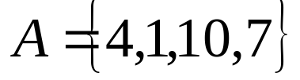
VECTORES DE BITS
Si el conjunto que se va a manejar
  Es subconjunto del conjunto de enteros positivos,
  Puede usarse vectores de bits
Un vector de bits es un arreglo booleano
  Si el elemento de posicion i almacena
    1: i es miembro del conjunto
    0: i no es miembro del conjunto
0
0
0
0
0
0
0
0
0
0
0
1
1
1
1
0
1
2
3
4
5
6
7
8
9
10

Slide 8
DECLARACION DEL TDA
Se necesita
  Un vector de bits
  Un tamaño maximo

Slide 9
ALGUNAS OPERACIONES
Conjunto Interseccion(Conjunto A, Conjunto B){
int i;
Conjunto C;
for(i = 0; i < MAX;i++)
C[i] = A[i] && B[i];
return C;
}
Conjunto Union(Conjunto A, Conjunto B){
int i;
Conjunto C;
for(i = 0; i < MAX;i++)
C[i] = A[i] || B[i];
return C;
}

Slide 10
Listas Ordenadas

Slide 11
CON LISTAS ORDENADAS
  No es solo para conjuntos de enteros
  Representa cualquier tipo de conjunto
El ordenamiento
  Ayuda a la eficiencia de la implementación
  Si queremos saber si x es miembro del conjunto
    No tenemos que revisar toda la lista
    Solo hasta encontrar un elemento >= x

Slide 12
INTERSECCION: APROVECHAR EL ORDEN
Si X_{A} o X_{B} llegan a NULL, termina la revision
A ∩ B. Ejemplo:
  A = {25,5,8,2,31} y
  B = {24,5,25,19}
x_{A}
x_{A}
x_{A}
x_{A}
x_{A}
header
last
A
Comenzamos un elemento de A(x_{A})
2
5
8
25
31
x_{B}
x_{B}
x_{B}
x_{B}
Comparamos uno a uno con los elementos de B(x_{B})
x_{B}
header
last
Si x_{A} es menor que x_{B},
  x_{A} ya no puede estar en B
  Pasamos a otro x_{A}
B
5
19
24
25
C
5
25
Si x_{A} es igual a x_{B},
  Añadir x_{A} al nuevo conjunto
  Pasamos a otro x_{A} y otro X_{B}
Si x_{A} es mayor a x_{B},
  x_{A} aun puede estar en B
  Probamos con otro X_{B}

Slide 13
EJERCICIO EN CLASE
Implemente las operaciones
  Intersección y Diferencia usando listas enlazadas
Recuerde aprovechar el orden!

Slide 14
Conjuntos en Java

Slide 15
Java Classes e Interfaces
Interface Set para colecciones genéricas de elementos que no admiten duplicados
TreeSet -> Elementos ordenados
HashSet -> Elementos NO ordenados; más rápido que TreeSet

Slide 16
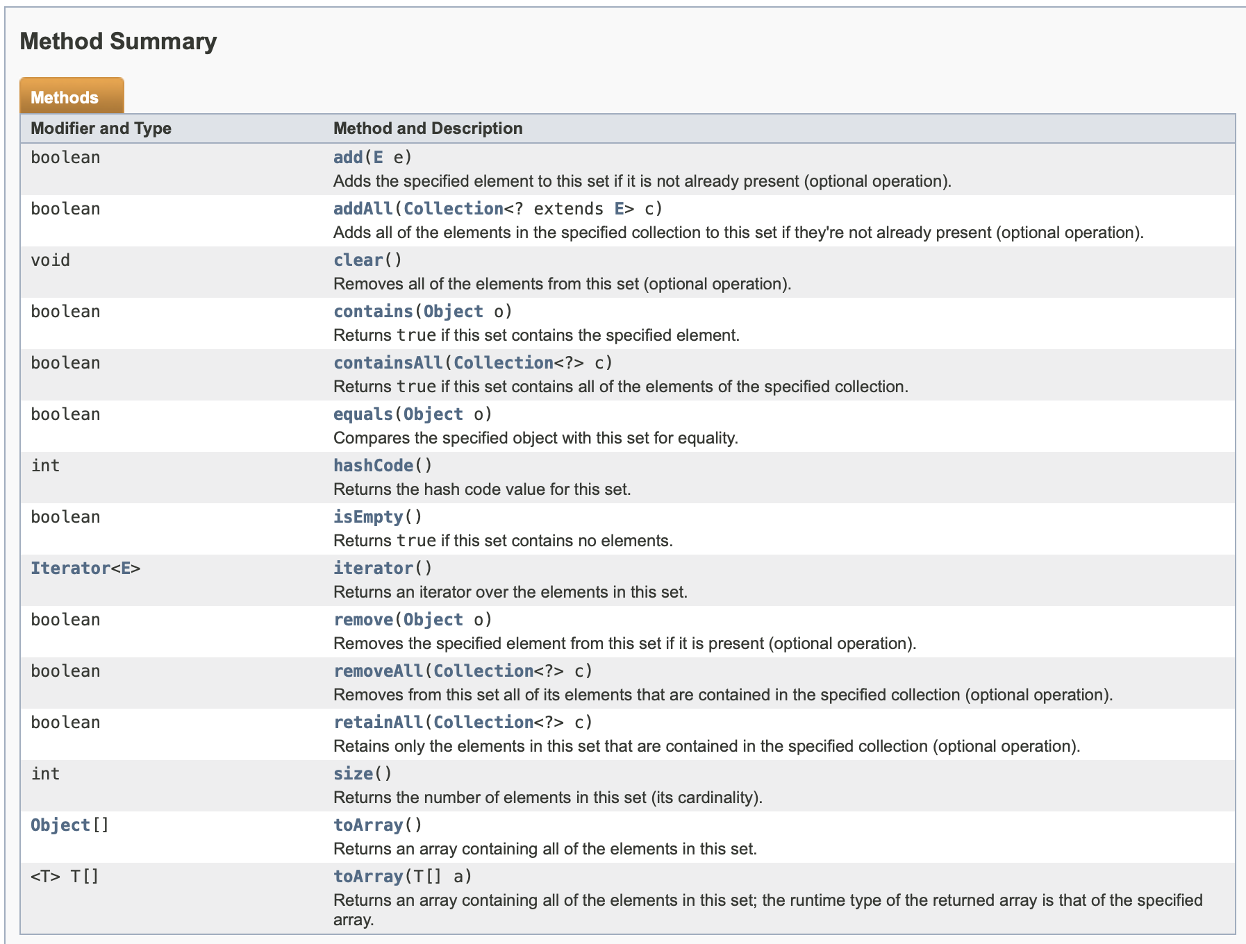
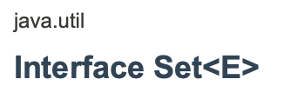

Slide 17
TDA Mapa
o Diccionario

Slide 18
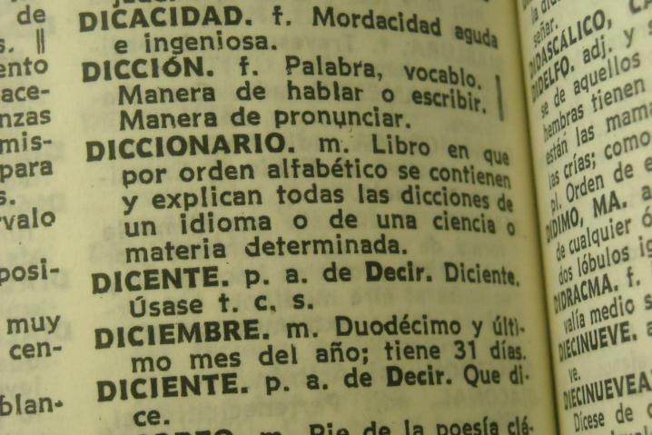
TDA Diccionario
Por su nombre
  Asociación entre una “Clave” y un “Valor”
Típicamente conocemos la Clave pero no el Valor
A veces no nos interesa el Valor, solo si la Clave existe en el diccionario
José Juarez | 099 481 8234
Renata Robles | 099 523 5332
Gabriela Gonzales | 098 134 5289
Inés Flores | Presente
Aida Alarcon | Presente
Juan Jimenez | Presente
Parece un Set

Slide 19
Mapas en Java

Slide 20
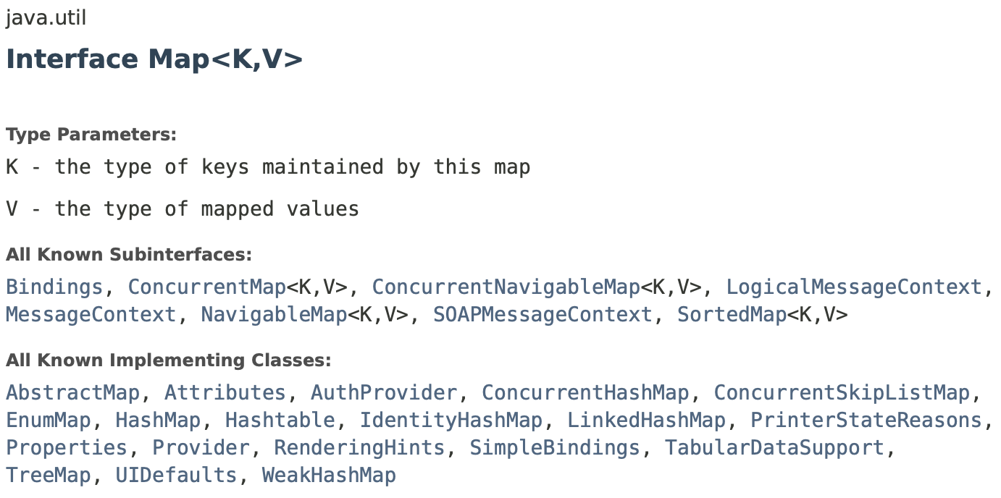
boolean isEmpty()
V get(Object key)
V put(K key, V value)
V replace(K key, V value)
V remove(Object key)
Set<K> keySet()
Collection<V> values()

Slide 21
// el Mapa está vacío
boolean isEmpty()
// se retorna el Valor asociado a la Clave key o null si key no existe en el mapa
V get(Object key)
// se coloca el Valor value en la Clave key, si key ya estaba en el mapa retorna el valor anterior (reemplazado)
V put(K key, V value)
// remueve la llave key y retorna su valor asociado o null si la llave no existía
V remove(Object key)
// retornan set o colecciones de las llaves o valores (sobre ambas se puede iterar)
Set<K> keySet()
Collection<V> values()

Slide 22
HashMap
No garantía sobre orden de iteración. Distinto al agregar nuevos elementos.
LinkedHashMap
Iterará en el orden en que se colocaron las entradas en el mapa
TreeMap
Iterará de acuerdo con el orden natural de las claves o al definido por un comparator provisto durante la instanciación

Slide 23
Implementaciones

Slide 24
POSIBLES REPRESENTACIONES
Vectores de Bits
  El tiempo de las operaciones es constante
  Limitado en el dominio de sus elementos
Listas enlazadas(ordenadas)
  El tiempo de las operaciones
    Depende el numero de elementos. O(N)
  Elementos pueden ser de cualquier tipo
Tablas de Dispersión o Hashing
  En el mejor de los casos
    Tiempo constante por operación
  En el peor de los casos
    Tiempo proporcional al tamaño del conjunto(N)

Slide 25
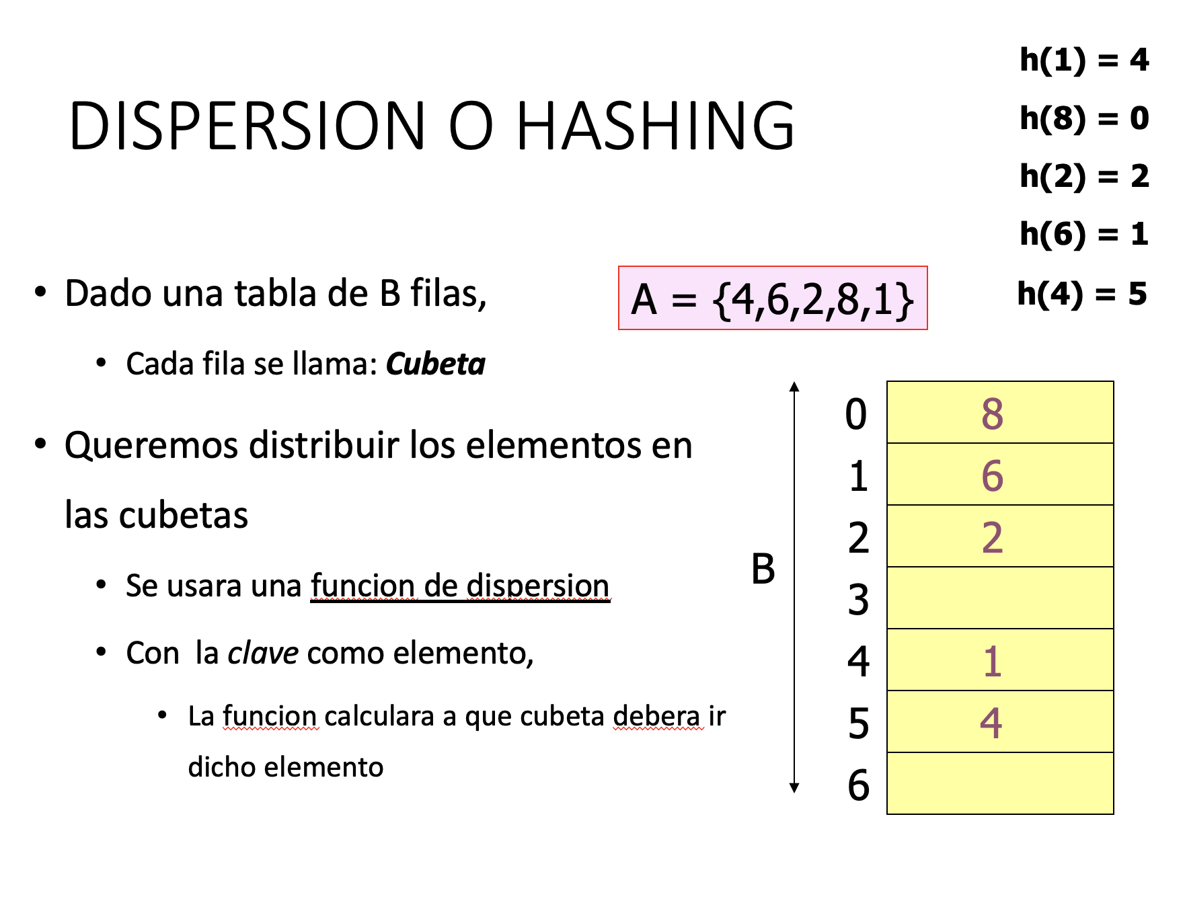

Slide 26
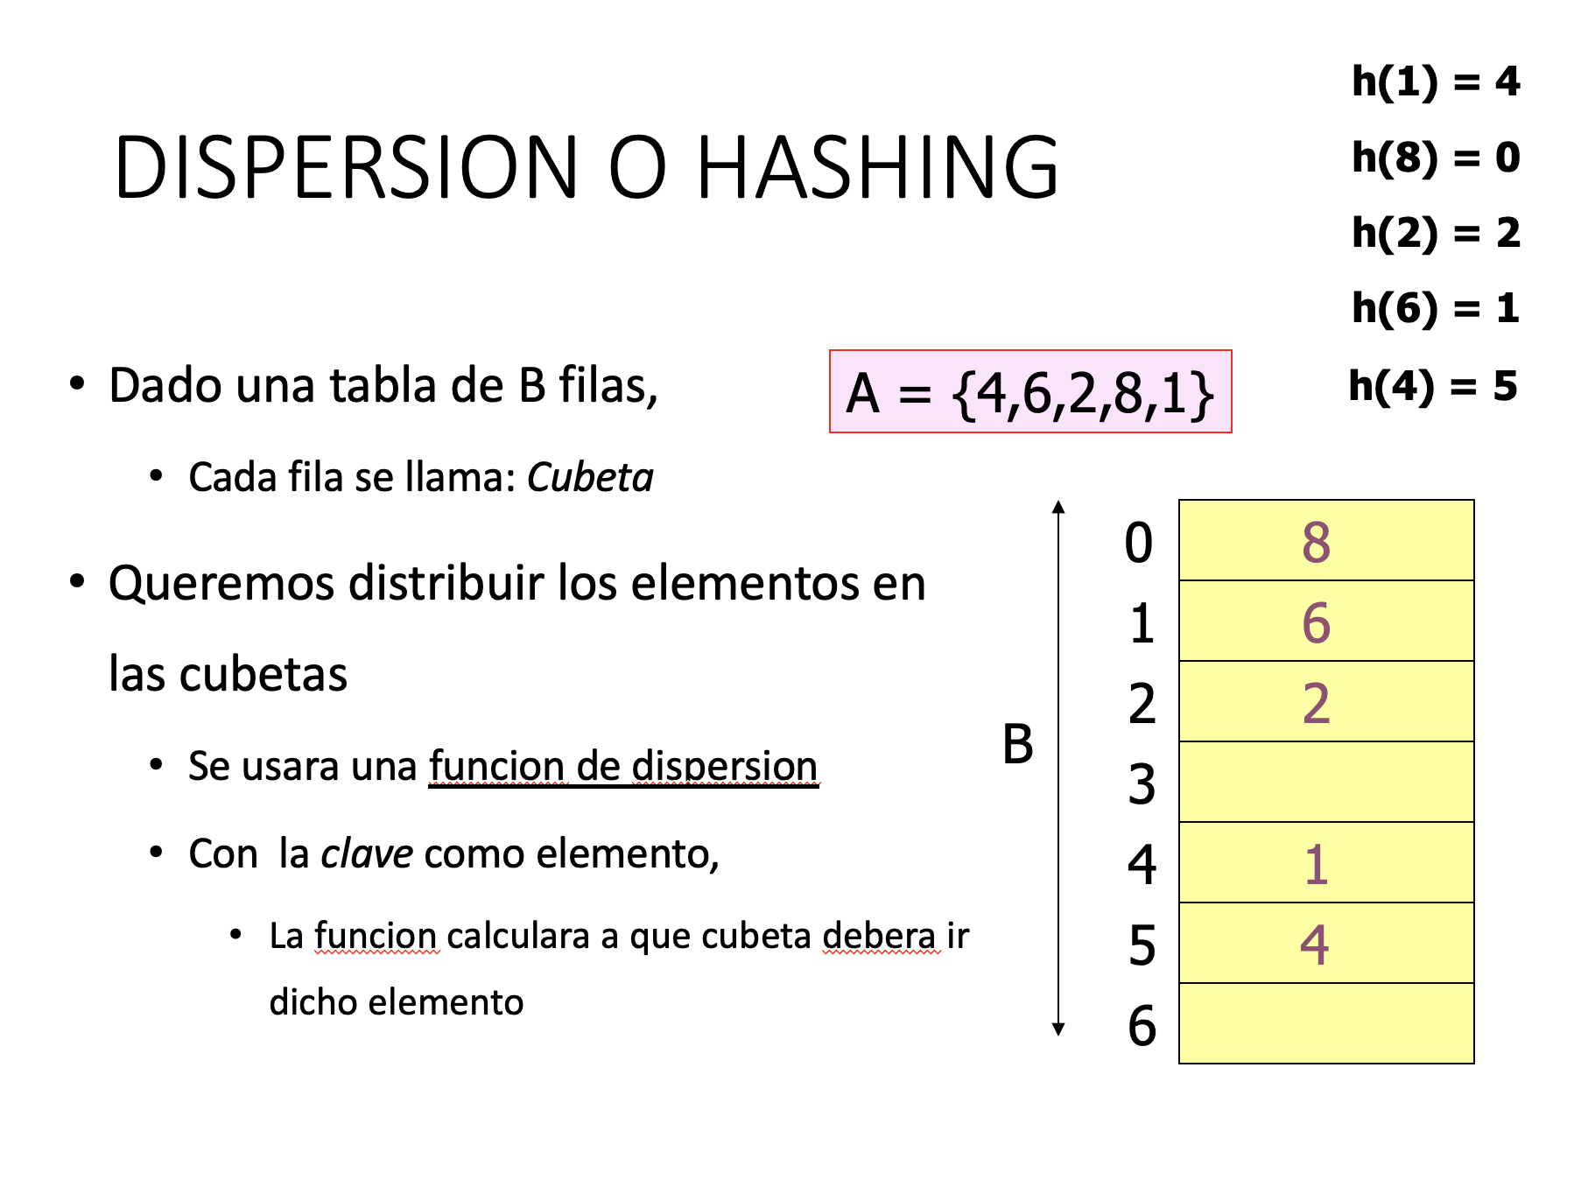
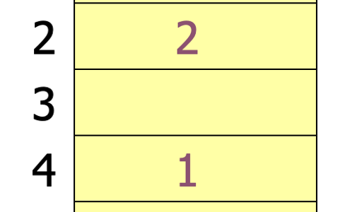
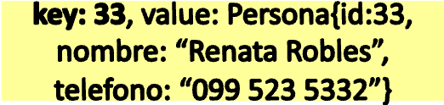
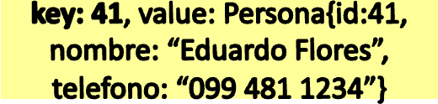
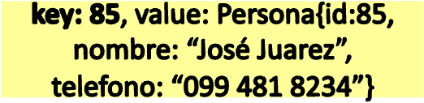
class Persona{
String id, nombre, telefono;
}
id | Nombre | Teléfono
85 | José Juarez | 099 481 8234
33 | Renata Robles | 099 523 5332
25 | Gabriela Gonzales | 098 134 5289

Slide 27
DISPERSION O HASHING
h(1) = 4
h(8) = 0
h(2) = 2
h(6) = 1
Dado una tabla de B filas,
  Cada fila se llama: Cubeta
Queremos distribuir los elementos en las cubetas
  Se usará una funcion de dispersion
  Con la clave como elemento,
    La función calculará a que cubeta deberá ir dicho elemento
A = {4,6,2,8,1}
h(4) = 5
0
8
1
6
2
2
B
3
4
1
5
4
6

Slide 28
FUNCION DE DISPERSION
Tambien: Funcion de conversion o Hash: h(x)
Transforma una clave en indice
  La clave puede ser un string, un entero o hasta un objecto
¿Dos claves pueden tener el mismo indice?
  Si, este caso se conoce como colisión
  Para estos casos hay varias estrategias de colisión
La funcion hash debe
  Distribuir claves uniformemente(pocas colisiones)
  Generar un índice entre 0 y B-1
  Tener un algoritmo sencillo

Slide 29
POSIBLES H(x)
Aritmetica modular
  El indice se obtiene: clave%B
  Conviene que el número de cubetas (B) sea primo
Mitad del cuadrado
  Elevar al cuadrado la clave
  Tomar los digitos de una determinada posicion
  El numero de digitos depende del rango del indice
  Ejemplo:
    si B: 100 y clave = 256,
    Tomaremos 2 digitos de pos: 1 y 2 (desde derecha)
    indice: 256² = 65536 = Tomamos 63

Slide 30
POSIBLES H(x)
Truncamiento
  Tomar directamente d digitos de la clave
  En posiciones fijas
  Ejemplo:
    B = 1000, tomar siempre 1, 2, 5
    clave = 72588495, indice = 598
Plegamiento
  Consiste en dividir la clave en trozos
  Luego aplicarles alguna operación
  Ejemplo: “DAVID”
    Sumar los codigos ASCII
    Tomar el residuo para B, y ese es el indice

Slide 31
TRATAMIENTO DE COLISIONES
Hashing Abierto
  Cada cubeta almacena un conjunto de elementos
Hashing Cerrado
  Cada elemento va en una cubeta
  Si hay colision se aplica redispersion
    Aplicar otra funcion hash de reserva
  Y se intenta de nuevo

Slide 32
HASHING ABIERTO
h(1) = 1
h(8) = 1
h(2) = 2
h(6) = 5
Supongamos que
  Hay colision entre d1,d2,..dn, es decir
  H(d1) = H(d2) = H(dn)
Todas estos elementos
  Se asignan a la misma cubeta
  Son parte de la lista de elementos de dicha cubeta
La cubeta no tiene limites de almacenamiento
A = {4,6,2,8,1}
h(4) = 2
0
1
8
, 1
2
4
, 2
B
3
4
5
6
6

Slide 33
DECLARACION
Cada Cubeta tiene una lista
  De elementos asociados a la misma
La tabla es un arreglo de cubetas
0
5
19
24
1
2
B
3
1
8
4
6
5
6
25
7
9

Slide 34
HASHING CERRADO
h(1) = 1
h(8) = 1
h(2) = 2
h(6) = 5
Una cubeta para un elemento
Si se da una colision
  Se aplica otra funcion hash, h_{i}(x)
  Donde i, es el numero de colisión para el elemento x
  Se intenta de nuevo(redispersion)
Si hay elementos en todas las cubetas
  La tabla esta llena
  No se puede insertar el elemento
A = {4,6,2,8,1}
h(4) = 2
0
h₃(1) =4
1
8
h₂(1) =3
2
4
B
h₁(1) =2
3
2
h₁(2) =3
4
1
5
6
6

Slide 35
POSIBLES H_{i}(X)
h(3) = 7
0 | 8
1 | 5
2
3
4
5
6 | 7
7 | 6
8 | 4
9 | 0
rh(3, i) = (7 + 4)%10
3
Rehash Lineal
  h_{i}(x) = (h(x) + i) % B
  Agrupa cubetas llenas en grandes bloques consecutivos
Rehash Cuadratico
  hi(x) = (h(x) + i²) % B
11/10 = 1…..
11%10 = 1

Slide 36
REDISPERSION
Rehash Aleatorio
  h_{i}(x) = (h(x) + k_{i}(x)) % B
  Se usa una k distinta para cada colision
  k₁, k₂, k_{B –1} es una permutacion aletaoria de los enteros del 1 a B-1
Hash con Doble Funcion
  h_{i}(x) = (h(x) + i*h’(x)) % B
  h’(x) es otra funcion

Slide 37
EJEMPLO
Redispersar: h1(d) = h(d) + 1
0
b
1
Suponga que B = 8 y que
Elementos a,b,c,d,e tienen
  h(a) = 3, h(b) = 0, h(c) = 4, h(d) = 3, h(e) = 3
Insertemos con redispersion lineal
2
B=8
3
4
c
5
d
6
7
Busquemos los elementos
  f, b, d
Eliminar a, y
Busquemos otra vez d
Insertar: a, cubeta = 3
Insertar: b, cubeta = 0
Insertar: c, cubeta = 4
Insertar: d, cubeta = 3

Slide 38
BUSQUEDA Y ELIMINACION
Para buscar un elemento X en la tabla
  Vamos a la cubeta indicada por h(x)
  Si esta ocupado por otro elemento, REDISPERSAR
  Si ahí esta el elemento buscado: BINGO!!
  Si la cubeta esta vacia
    Elemento NO ESTA en la tabla
Una cubeta puede estar desocupada porque
  Nunca hubo nada ahí
    Es una cubeta vacia, FIN DE BUSQUEDA
  O, lo que estaba ahí fue eliminado
    Lo que estamos buscando puede estar en otra cubeta

Slide 39
ESTRATEGIA PARA ELIMINAR
Cada cubeta debe ser marcada
  Vacia, Eliminada o Llena
Al Insertar:
  Solo en una cubeta: Vacia o Eliminada
Busqueda de elemento X:
  Si Cubeta Llena
    Por otro elemento: REDISPERSAR
    Por el mismo elemento: ÉXITO, TERMINAR
  Si Cubeta Vacia
    NO SE ENCONTRO, TERMINAR
  Si Cubeta Eliminada
    REDISPERSAR

Slide 40
DECLARACION
class Cubeta<K,V>{
K clave;
V Contenido;
Estado e;
}
class Tabla<K,V>{
static int B = 100;
Cubeta<K,V> Tabla[B];
}
Cada Cubeta tiene
  Una clave
  Un estado: Vacia, ocupada o Eliminada
La tabla es un arreglo de cubetas

Slide 41
CON HASHING ABIERTO
Cada cubeta representa dominio
La lista en las cubetas
  Almacena una celda con dominio y contradominio
Para la dispersion
  Se usa el dominio como clave

